Slide 1
Méthodes Agiles
Kevin GUTIERREZ
Jeremy MERLE
Antoine BERNELIN
Corentin BECT
Pierre VAN RUYMBEKE
1

Slide 2
Problématiques des méthodes classiques
Approches agiles
Méthodes agiles : exemples
2

Slide 3
Problématiques des méthodes classiques
Approches agiles
Méthodes agiles : exemples
3

Slide 4
Problématiques des méthodes classiques
Méthodes en cascades ou en « V »
Manque d’échanges avec le client
Différence entre l’énonciation du besoin et son interprétation
Non adaptabilité des besoins
4

Slide 5
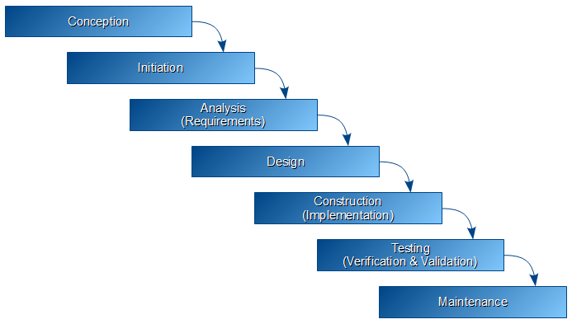
Méthodes en cascades
5

Slide 6
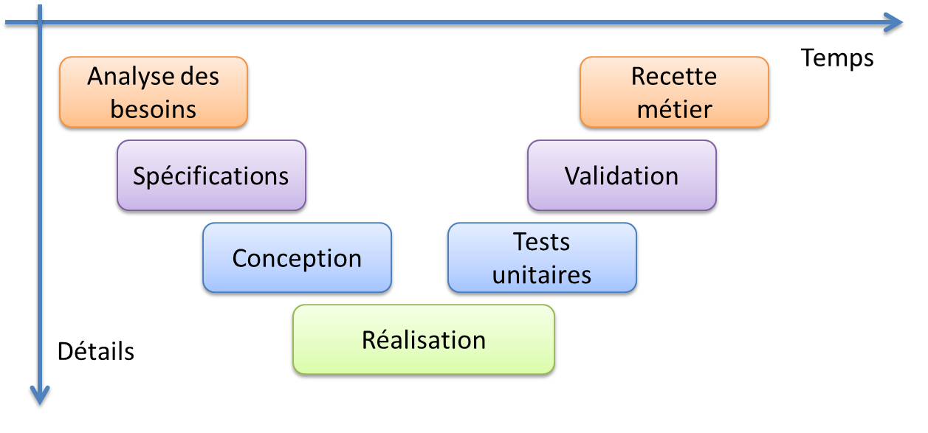
Méthodes en « V »
6

Slide 7
Problématiques des méthodes classiques
Approches agiles
Méthodes agiles : exemples
7

Slide 8
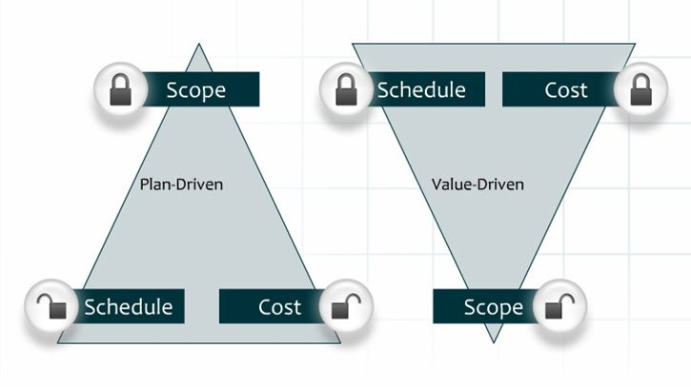
Approches agiles
Permettent de s’adapter rapidement au changement dans un projet
« L’ agilité est l’habilité de créer et de répondre au changement dans le but d’avoir du succès dans un environnement d’affaires turbulent. » Jim Highsmith
8

Slide 9
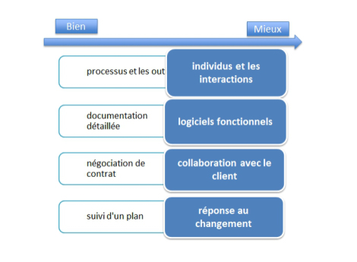
Les 4 valeurs essentielles du monde agile
9

Slide 10
Les 12 principes de l’agilité
Livrer régulièrement des fonctionnalités à forte valeur ajoutée.
Accueillir positivement le changement de besoin.
Livrer fréquemment un logiciel fonctionnel.
Les acteurs du projet doivent travailler quotidiennement ensemble.
Donner les moyens et les outils pour réussir aux membres de l’équipe.
Transmettre l’information par le dialogue, en face à face.
10

Slide 11
Le logiciel opérationnel marque l’avancement du projet.
Le rythme de développement soutenable évite les montées de stress. Il est maintenu sur la longueur, avec des échéances plus fréquentes.
Une attention continue à l’excellence technique.
La simplicité est de rigueur. On commence par des choses simples, que l’on fait évoluer ensuite.
Les meilleures architectures viennent d’équipes auto organisées.
A intervalles réguliers, l’équipe réfléchit aux moyens de devenir plus efficace.
11

Slide 12
Problématiques des méthodes classiques
Approches agiles
Méthodes agiles : exemples
12

Slide 13
Méthodes agiles : exemples
XP
- Orienté développement logiciel
- Programmation par paire
- Intégration continue avec de nombreux tests fonctionnels
- Petites équipes de développement
13

Slide 14
RAD
- Défini par James Martin au début des années
- Adapté pour les petits projets
- Découpé en trois phases :
Cadrage
Design
Construction
14

Slide 15
Scrum
- Pas forcément lié au développement logiciel
- La communication et le travail en équipe en sont les clés
- Avancement basé sur le concret
15

Slide 16
16

Slide 17
17

